Slide 1
КОРЬ - УПРАВЛЯЕМАЯ ИНФЕКЦИЯ:
АЛГОРИТМ ДИАГНОСТИКИ И ТАКТИКА ВЕДЕНИЯ .

Slide 2
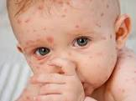
*
КОРЬ – высоко контагиозное тяжелое заболевание вирусного происхождение с воздушно-капельным механизмом передачи.
Протекает с характерной лихорадкой, катаральным воспалением слизистых оболочек глаз, носоглотки и верхних дыхательных путей, специфическими высыпаниями на слизистой оболочке рта и пятнисто-папулезной сыпью на коже.
Индекс контагиозности при кори приближается к 100 % -
«КЛИНИЧЕСКИЙ ПРОТОКОЛ ДИАГНОСТИКИ И ЛЕЧЕНИЯ КОРЬ» рекомендован Экспертным советом РГП на ПХВ «Республиканский центр развития здравоохранения» Министерства здравоохранения и социального развития Республики Казахстан от «12» декабря 2014 года протокол № 9 . https://www.who.int

Slide 3
КТО ПОДВЕРГАЕТСЯ РИСКУ ИНФИЦИРОВАНИЯ КОРЬЮ?
Невакцинированные дети раннего возраста подвергаются самому высокому риску заболевания корью и развития осложнений, включая смертельный исход, довакцинальную эру корь называли «детской чумой».
Невакцинированные беременные женщины также подвергаются риску.
Заразиться корью может любой человек, не имеющий иммунитета — тот, кто не был вакцинирован или тот, кто не выработал иммунитет после вакцинации.
*
«https://www.who.int»
Источник: http://www.yaprivit.ru/diseases/kor/ | Специалисты о прививках

Slide 4
КОРЬ В СОВРЕМЕННЫХ УСЛОВИЯХ
*
В современных условиях корь у детей регистрируется в основном в возрастной группе от 5 мес. до 3 лет (81,8%).
преимущественно у непривитых (95,5%), протекает типично, как правило, в среднетяжелой форме (95,4%)
Среди специфических осложнений кори преобладают стенозирующий ларинготрахеит и обструктивный бронхит.
В. Н. Тимченко, Т. М. Чернова и соавт. Корь у детей раннего возраста. Детские инфекции, №2, 2015, С.52

Slide 5
*
ХАРАКТЕРИСТИКА БОЛЕЗНИ
Корь является наиболее заразной болезнью человека.
Вызывается парамиксовирусом рода Morbillivirus.
Передача вируса кори происходит от человека к человеку преимущественно воздушно-капельным путем.
Передача воздушно-капельным путем через аэрозольные капельные ядра была зарегистрирована в закрытых помещениях (например, кабинетах для осмотра в офисе) в течение до 2 часов после того, как человек, инфицированный корью, находился в этом помещении.
WHO. Guide for clinical case management and infection prevention and control during a measles outbreak. Geneva: World Health Organization; 2020 (https://apps.who.int/iris/handle/10665/331599, accessed 28 July 2021

Slide 6
*
КЛИНИЧЕСКАЯ КАРТИНА КОРИ
Инкубационный период кори обычно составляет 10–14 дней с момента заражения до появления первых симптомов, которые обычно включают кашель, лихорадку, недомогание, конъюнктивит и насморк.
Инкубационный период может составлять всего 7 дней и очень редко может достигать 23 дней, но для программных целей карантина и отслеживания контактов инкубационный период обычно считается равным 7–21 дню (т. е. 1–3 неделям). после контакта.
WHO. Guide for clinical case management and infection prevention and control during a measles outbreak. Geneva: World Health Organization; 2020 (https://apps.who.int/iris/handle/10665/331599, accessed 28 July 2021).

Slide 7
КЛИНИЧЕСКАЯ КАРТИНА КОРИ
*
Характерная кореподобная сыпь появляется через 2–4 дня после начала продромального периода.
Пациенты обычно заразны примерно за 4 дня до появления сыпи и до 4 дней после появления сыпи, когда уровни вируса кори в дыхательных путях самые высокие.
Типичная макулопапулезная сыпь часто сопровождается лихорадкой, достигающей пика при 39,0–40,5 °C.
Measles vaccines: WHO position paper – April 2017. WER. 2017;92(17):205–27

Slide 8
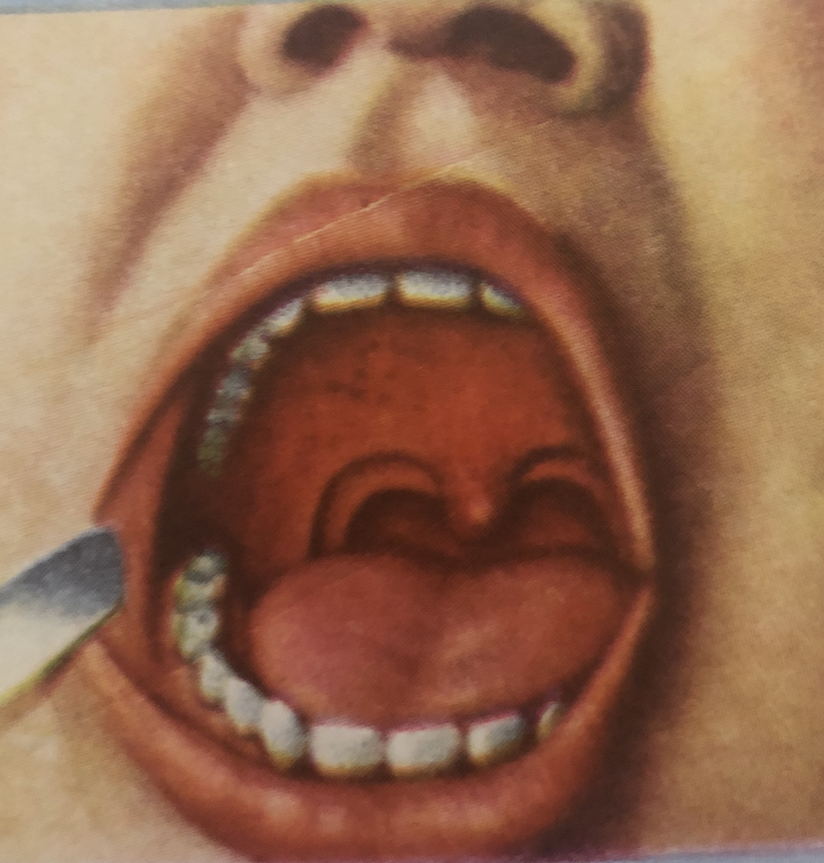
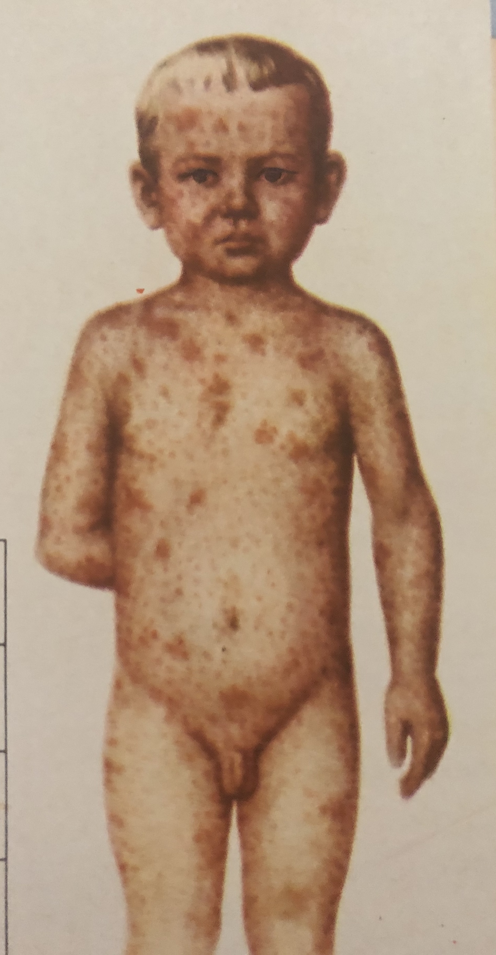
*
ПРЕДПОЛОЖИТЕЛЬНЫЙ СЛУЧАЙ КОРИ:
-лихорадка
-катар верхних дыхательных путей
- коньюнктивит
- пятна Бельского-Филатого-Коплика
-поэтапное высыпание пятнисто-папуллезного характера
*
Measles vaccines: WHO position paper – April 2017. WER. 2017;92(17):205–27
«КЛИНИЧЕСКИЙ ПРОТОКОЛ ДИАГНОСТИКИ И ЛЕЧЕНИЯ КОРЬ» рекомендован Экспертным советом РГП на ПХВ «Республиканский центр развития здравоохранения» Министерства здравоохранения и социального развития Республики Казахстан от «12» декабря 2014 года протокол № 9 . https://www.who.int

Slide 9
ТРИ ПЕРИОДА В РАЗВИТИИ ЗАБОЛЕВАНИЯ:
1. ПРОДРОМАЛЬНЫЙ (1-3 ДНЯ)
-лихорадка (38-39С)
-катар верхних дыхательных путей (насморк, «лающий кашель»)
- коньюнктивит
-пятна Бельского-Филатого-Коплика ( мелкие белесоватые пятна, окруженные красной полоской – «манная крупа»)
2.ВЫСЫПАНИЯ (НА 4-5 ДЕНЬ)
-поэтапное высыпание пятнисто-папуллезного характера
1-день – сыпь на лице, шее, за ушами
2- день – на туловище
3- день – на верхних и нижних конечностях
3.ПИГМЕНТАЦИИ ( с 4 дня от начала пигментации)
идет в той же последовательности, что и высыпание
отрубевидное шелушение
-продолжительность 1-1,5 недели
«КЛИНИЧЕСКИЙ ПРОТОКОЛ ДИАГНОСТИКИ И ЛЕЧЕНИЯ КОРЬ» рекомендован Экспертным советом РГП на ПХВ «Республиканский центр развития здравоохранения» Министерства здравоохранения и социального развития Республики Казахстан от «12» декабря 2014 года протокол № 9 . https://www.who.int

Slide 10
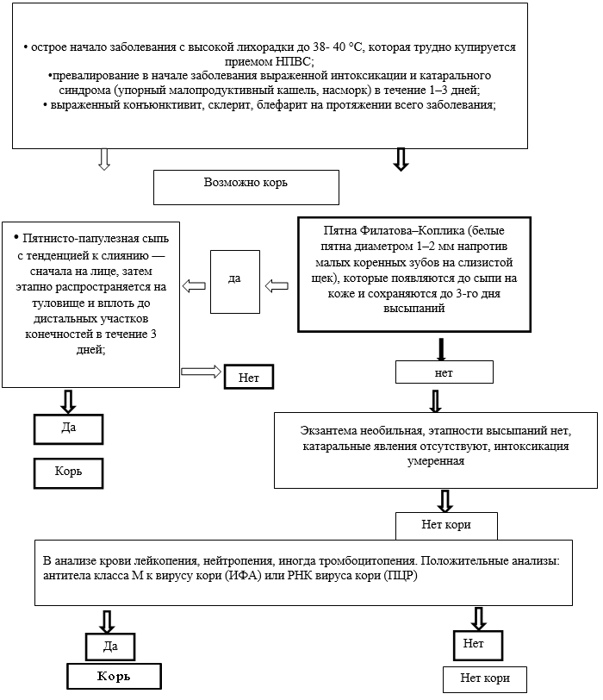

Slide 11
ВЕРОЯТНЫЙ СЛУЧАЙ КОРИ:
СИМПТОМЫ ПРЕДПОЛОЖИТЕЛЬНОГО СЛУЧАЯ И/ИЛИ:
- эпидемиологическая ситуация неблагоприятная по кори
- контакт с больным корью
- пациент из очага кори
- отсутствие вакцинации от кори
«КЛИНИЧЕСКИЙ ПРОТОКОЛ ДИАГНОСТИКИ И ЛЕЧЕНИЯ КОРЬ» рекомендован Экспертным советом РГП на ПХВ «Республиканский центр развития здравоохранения» Министерства здравоохранения и социального развития Республики Казахстан от «12» декабря 2014 года протокол № 9 . https://www.who.int

Slide 12
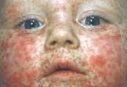
ПОДТВЕРЖДЕННЫЙ СЛУЧАЙ КОРИ:
:
ПРЕДПОЛОЖИТЕЛЬНЫЙ ИЛИ ВЕРОЯТНЫЙ СЛУЧАЙ И/ИЛИ:
-нарастание в динамике титра антител в РПГА
положительный результат ИФА, иммуноглобулин М (5-7-й день болезни)
- положительный результат ПЦР из образца цельной крови, отделяемого носоглотки или мочи, (взятие образцов в течение первых 3 дней от начала появления сыпи).
- изоляция вируса кори
«КЛИНИЧЕСКИЙ ПРОТОКОЛ ДИАГНОСТИКИ И ЛЕЧЕНИЯ КОРЬ» рекомендован Экспертным советом РГП на ПХВ «Республиканский центр развития здравоохранения» Министерства здравоохранения и социального развития Республики Казахстан от «12» декабря 2014 года протокол № 9 . https://www.who.int

Slide 13
Профилактические мероприятия
Изоляция больного до 5 дня от момента появления сыпи.
Разобщение непривитых контактных лиц с 8 дня инкубации до 17 дней, контактных, подвергшихся пассивной иммунизации, до 21 дня.
Иммунизация контактных лиц в эпидемических очагах в возрасте до 25 лет (не привитых, без данных о прививке или привитых одной дозой):
• живой комбинированной вакциной КЭПК;
• живой моновалентной вакциной против кори.
При наличии противопоказаний вводят специфический противокоревой иммуноглобулин.
Экстренная профилактика нормальным иммуноглобулином человека проводится беременным в первые 5 дней после контакта с больным корью.

Slide 14
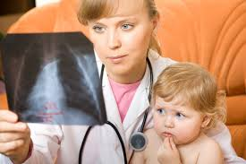
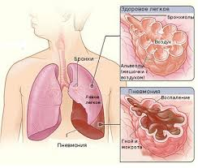
*
ОСЛОЖНЕНИЯ КОРИ
ОСЛОЖНЕНИЯ, СВЯЗАННЫЕ С КОРЬЮ, ЧАЩЕ ВСЕГО СВЯЗАНЫ С РЕСПИРАТОРНЫМ И/ИЛИ ПИЩЕВАРИТЕЛЬНЫМ ТРАКТОМ: ПНЕВМОНИЯ, КРУП, СРЕДНИЙ ОТИТ, ЯЗВЫ В ПОЛОСТИ РТА И ДИАРЕЯ, НО ТАКЖЕ МОГУТ ОСЛОЖНЯТЬСЯ СУДОРОГАМИ И ЭНЦЕФАЛИТОМ.
ОСЛОЖНЕНИЯ МОГУТ БЫТЬ ПРЯМЫМ СЛЕДСТВИЕМ ЗАРАЖЕНИЯ КОРЬЮ, ОСОБЕННО НА РАННИХ СТАДИЯХ ЗАБОЛЕВАНИЯ, НО ЧАСТО ЯВЛЯЮТСЯ РЕЗУЛЬТАТОМ ВТОРИЧНОЙ БАКТЕРИАЛЬНОЙ ИНФЕКЦИИ.
ЧАСТОТА БАКТЕРИАЛЬНЫХ ИНФЕКЦИЙ, ТАКИХ КАК ПНЕВМОНИЯ, ОТИТ И ДИАРЕЯ, ДОСТИГАЕТ ПИКА ЧЕРЕЗ
2–3 НЕДЕЛИ ПОСЛЕ ПОЯВЛЕНИЯ СЫПИ.
WHO. Guide for clinical case management and infection prevention and control during a measles outbreak. Geneva: World Health Organization; 2020 (https://apps.who.int/iris/handle/10665/331599, accessed 28 July 2021).

Slide 15
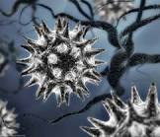
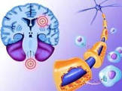
*
ОСЛОЖНЕНИЯ КОРИ
Подострый склерозирующий панэнцефалит (ПСПЭ), прогрессирующее дегенеративное заболевание с летальным исходом, является длительным осложнением кори, вызванным персистирующей коревой вирусной инфекцией головного мозга.
ПСПЭ встречается в одном случае на 5000 случаев кори (25) с началом в среднем через 7 лет (диапазон: от 1 месяца до 27 лет) после острой кори.
WHO. Guide for clinical case management and infection prevention and control during a measles outbreak. Geneva: World Health Organization; 2020 (https://apps.who.int/iris/handle/10665/331599, accessed 28 July 2021).

Slide 16
*
ОСЛОЖНЕНИЯ КОРИ
У взрослых осложнения кори могут включать гепатит и проблемы с беременностью.
Осложнения беременности, вызванные коревой инфекцией, включают выкидыш, преждевременные роды, низкую массу тела новорожденного при рождении и материнскую смерть.
Коэффициенты летальности от кори (CFR) варьируются от 0,01% в странах с высоким уровнем дохода (26) до 3% в странах с низким и средним уровнем дохода (27,28), но могут достигать 10–30% в группах населения с недоеданием, перенаселенностью и ограниченным доступом к медицинской помощи.
Смертность от кори связана не только с прямым заражением вирусом, но и с вторичными инфекциями.
WHO. Guide for clinical case management and infection prevention and control during a measles outbreak. Geneva: World Health Organization; 2020 (https://apps.who.int/iris/handle/10665/331599, accessed 28 July 2021).

Slide 17
*
АЛГОРИТМ ОКАЗАНИЯ МЕДИЦИНСКОЙ ПОМОЩИ ПАЦИЕНТАМ С КОРЬЮ
ТАКТИКА ВЕДЕНИЯ ПАЦИЕНТА С КОРЬЮ ЗАВИСИТ ОТ СТЕПЕНИ ТЯЖЕСТИ ЗАБОЛЕВАНИЯ:
Пациенты с легкой и средней степенью тяжести без осложнений подлежат лечению на дому под наблюдением специалистов ПМСП:
дезинтоксикационная терапия: ( обильное теплое питье: ФП + ТП ).
сенсибилизирующая терапия ( лоратадин 5 мг. хлоропирамин 20 мг/мл)
Лоратадин 5 мг: детям от 3-х до 12-ти лет по 5 мг (1/2 таблетки) 1 раз/сут. Суточная доза - 5 мг.
Детям с массой тела более 30 кг - по 10 мг препарата 1 раз/сут.
Суточная доза - 10 мг.
Хлоропирамин 20 мг/мл: Детям в возрасте 1-12 месяцев - 5 мг (0,25 мл).
Детям в возрасте 2-6 лет -10 мг (0,5 мл).
Детям в возрасте 7-14 лет-10-20 мг (0,5-1 мл). Суточная доза не должна превышать 2 мг/кг массы тела.
Клинический протокол диагностики и лечения корь у детей .Одобрено Объединенной комиссией по качеству медицинских услуг Министерства здравоохранения и социального развития Республики Казахстан от «9» июня 2016 года .Протокол № 4

Slide 18
*
АЛГОРИТМ ОКАЗАНИЯ МЕДИЦИНСКОЙ ПОМОЩИ ПАЦИЕНТАМ С КОРЬЮ
ТАКТИКА ВЕДЕНИЯ ПАЦИЕНТА С КОРЬЮ ЗАВИСИТ ОТ СТЕПЕНИ ТЯЖЕСТИ ЗАБОЛЕВАНИЯ:
при конъюнктивите: раствор сульфацила натрия 30% по 2 капли 3 раза в день в каждый глаз, курс 3-5 дней;
Ретинол– 1 раз в день, 2 дня: до 6 мес-50.000 МЕ, 6-11 мес-100.000 МЕ, 12 мес. и старше-200.000 МЕ.
при кашле: амброксол по 2,5 мл сиропа х 2 раза в день, 15 мг х 3 раза в сутки, до угасания клинических симптомов.
жаропонижающая терапия: парацетамол 10-15 мг/кг с интервалом не менее 4 часов; или- ибупрофен в дозе 5-10 мг/кг не более 3-х раз в сутки через рот;
Скорая помощь
Жаропонижающая терапия
При тяжелом и осложненном течении госпитализация пациента в стационар.
Клинический протокол диагностики и лечения корь у детей .Одобрено Объединенной комиссией по качеству медицинских услуг Министерства здравоохранения и социального развития Республики Казахстан от «9» июня 2016 года .Протокол № 4

Slide 19
*
Министерство здравоохранения Республики Казахстан
Пациенты с тяжелыми и осложненными формами заболевания подлежат стационарному лечению в инфекционной больнице/ инфекционном отделении многопрофильных стационаров
-пациенты изолируются в боксы/боксированные палаты
тяжелые больные госпитализируются в ОРИТ
в многопрофильных стационарах, имеющих ОРИТ, по эпидемиологическим показаниям для профилактики внутрибольничного распространения инфекции, организуются ПИТ в профильных отделениях
в медицинской организации при отсутствии ОРИТ создается палата интенсивной терапии (далее - ПИТ). Специализированную помощь инфекционным больным оказывают врачи по специальности «Инфекционные болезни (взрослые, детские)», имеющие свидетельство повышение квалификации не менее 216 часов по циклу
«Неотложная помощь при инфекционных заболеваниях» и/или врачи по специальности «Анестезиология и реанимация», имеющие повышение квалификации не менее 216 часов по циклу «Актуальные вопросы инфекционных болезней».

Slide 20
*
Министерство здравоохранения Республики Казахстан
Этиотропная терапия – С противовирусной и иммуномодулирующей целью – интерферон α-2b- человеческий рекомбинантный:
для детей до двух лет по 150000,
от двух до 5 лет по 500 000 МЕ
и старше пяти лет по 1 млн. МЕ
2 раза в сутки per rectum, курс лечения 10 дней;
Дезинтоксикационная; десенсибилизирующая терапия; отхаркивающая и муколитическая терапия.
Антибактериальная терапия - при бактериальных осложнениях: (амоксициллин+клавулановая кислота; цефалоспорины 2-3 поколения).
При осложнениях со стороны центральной нервной системы: глюкокортикостероиды (преднизолон, дексаметазон); диуретики (фуросемид).
При судорогах и энцефалите – фенобарбитал (1-3 мг/кг в сутки) или диазепам – 0,5% - по 0 на,1 мл кг (0,2- 0,5 мг/кгв/м; в/в; ректально.
Клинический протокол диагностики и лечения корь у детей .Одобрено Объединенной комиссией по качеству медицинских услуг Министерства здравоохранения и социального развития Республики Казахстан от «9» июня 2016 года .Протокол № 4

Slide 21
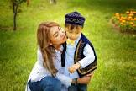
ИНДИКАТОРЫ ЭФФЕКТИВНОСТИ ЛЕЧЕНИЯ
*
*
Клинические и лабораторные индикаторы эффективности лечения:
- клиническое выздоровление;
- нормализация лабораторных показателей;
отсутствие и купирование осложнений.
- Дальнейшее ведение
Пациенты, переболевшие корью, динамическому наблюдению не подлежат.
«КЛИНИЧЕСКИЙ ПРОТОКОЛ ДИАГНОСТИКИ И ЛЕЧЕНИЯ КОРЬ» рекомендован Экспертным советом РГП на ПХВ «Республиканский центр развития здравоохранения» Министерства здравоохранения и социального развития Республики Казахстан от «12» декабря 2014 года протокол № 9 . https://www.who.int

Slide 22
УСИЛЕНИЕ ПЛАНОВОЙ ИММУНИЗАЦИИ
*
Иммунизация – это важнейшая услуга здравоохранения, которая должна продолжаться без перерыва в максимально возможной степени.
Насколько это возможно при любых обстоятельствах.
Своевременная и полная вакцинация является ключом к обеспечению индивидуальной и популяционный иммунитет к кори и другим УИ (Управляемые инфекции).
«Руководство по плановой иммунизации во время пандемии COVID-19 в Европейском регионе ВОЗ, 20 марта 2020 г. Копенгаген: Европейское региональное бюро; 2020. (https://apps.who.int/iris/handle/10665/334124).

Slide 23
*
БЛАГОДАРЮ ЗА ВНИМАНИЕ

